Slide 1
МУНИЦИПАЛЬНОЕ БЮДЖЕТНОЕ ОБЩЕОБРАЗОВАТЕЛЬНОЕ УЧРЕЖДЕНИЕ
«МАРФИНСКАЯ СРЕДНЯЯ ОБЩЕОБРАЗОВАТЕЛЬНАЯ ШКОЛА»
ДОШКОЛЬНОЕ ОТДЕЛЕНИЕ «КОЛОСОК»
ГОРОДСКОГО ОКРУГА МЫТИЩИ МОСКОВСКОЙ ОБЛАСТИ
Использование ИКТ
как средства повышения эффективности логопедической работы в ДОУ
Учитель-логопед Никитина О.А.

Slide 2
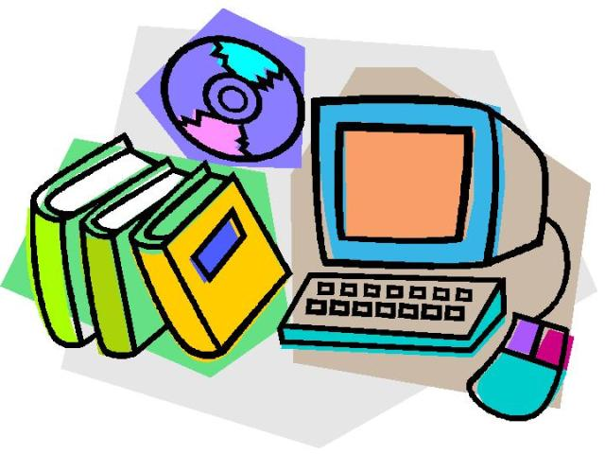
Информационно-коммуникационные технологии в образовании (ИКТ) - это комплекс учебно-методических материалов, технических и инструментальных средств вычислительной техники в учебном процессе, формах и методах их применения для совершенствования деятельности специалистов учреждений образования (администрации, воспитателей, специалистов, а также для образования (развития, диагностики, коррекции) детей.

Slide 3
Актуальность
Положения Концепции модернизации образования, рекомендательное письмо Министерства образования РФ от 25 мая 2001 года об информатизации системы дошкольного образования служит отправной точкой для принятия управленческих решений и создание условий для формирования информационно-коммуникационной компетентности педагогов и воспитанников ДОУ.

Slide 4
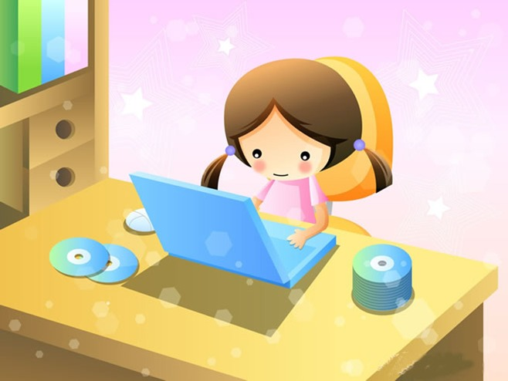
Актуальность
Компьютер, являясь самым современным инструментом для обработки информации, может играть роль незаменимого помощника в воспитании и обучении ребенка, а также в формировании речевого развития дошкольников и служить мощным техническим средством обучения.

Slide 5

Актуальность
В последние годы заметно увеличилось количество детей с речевыми патологиями. Соответственно, возникает необходимость поиска наиболее эффективного пути обучения данной категории детей. Известно, что использование в коррекционной работе разнообразных нетрадиционных методов и приемов предотвращает утомление детей, поддерживает у них познавательную активность, повышает результативность логопедической работы в целом. Внедрение компьютерных технологий сегодня является новой ступенью в коррекционно-образовательном процессе ДОУ.

Slide 6
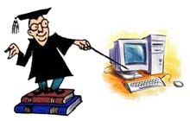
Актуальность
Исходя из выше изложенного, проблему изучения и использования информационных компьютерных технологий в коррекционно-развивающем обучении детей с речевыми нарушениями считаю актуальной и перспективной, имеющей большую практическую значимость.

Slide 7
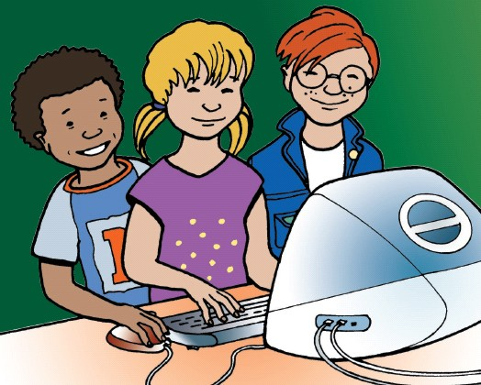
Преимущества ИКТ
Сочетание классических, традиционных методов обучения и современных информационных технологий, в том числе компьютерных, позволяет сделать коррекционно-образовательный процесс в ДОУ более разнообразным, нестандартным, познавательным, занимательным, мобильным, строго дифференцированным и индивидуальным, что особенно важно для логопедической работы.

Slide 8
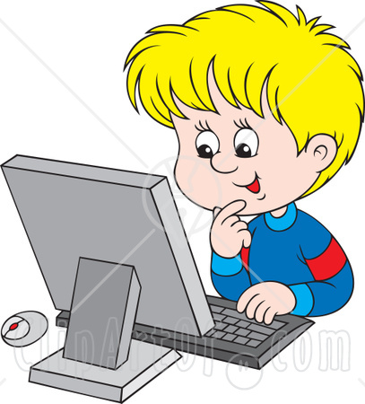
Преимущества ИКТ
Движения, звук, мультипликация надолго привлекает внимание детей и способствует повышению у них интереса к изучаемому материалу. Высокая динамика занятия способствует эффективному усвоению материала, развитию памяти, воображения, творчества детей;
Мотивируется познавательная деятельность ребенка за счёт коммуникации, взаимопонимания, что достигает положительного отношения к логопедической работе;
Значительно расширяется зона ближайшего развития ребенка;

Slide 9

Преимущества ИКТ
Развивается эмоционально-волевая сфера детей;
Происходит побуждение к активной творческой деятельности;
Более продуктивно корригируются речевые нарушения у дошкольников;
Создаётся положительная эмоциональная атмосфера сотрудничества.
Возможность управлением познавательной деятельностью дошкольников, т.е. переход из позиции дающего знания в позицию организатора собственно познавательной деятельности детей;

Slide 10
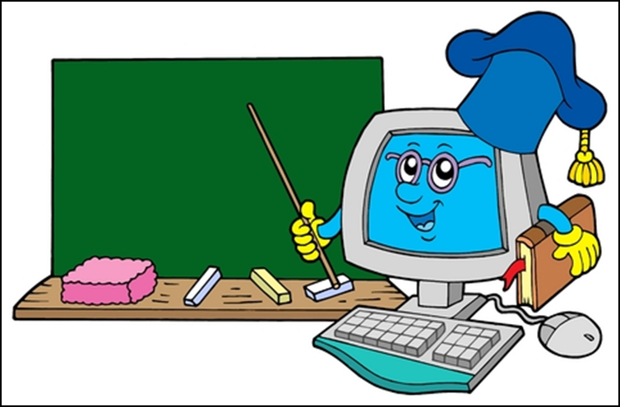
Помощь ИКТ современному педагогу в его работе:
1. Подбор иллюстративного материала к совместной организованной деятельности педагога с детьми и для оформления стендов, группы, кабинетов (сканирование, Интернет; принтер, презентация) .
2. Подбор дополнительного познавательного материала.
3. Обмен опытом, знакомство с периодикой, наработками других педагогов.

Slide 11
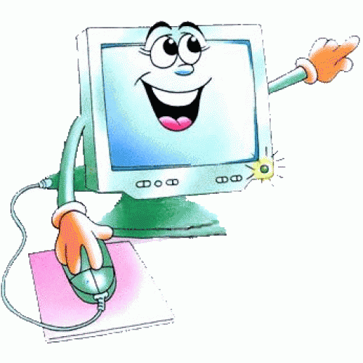
Помощь ИКТ современному педагогу в его работе:
4. Оформление документации, отчётов. Компьютер позволит не писать их каждый раз, а достаточно набрать один раз схему и в дальнейшем только вносить изменения.
5. Создание презентаций в программе Рower Рoint для повышения эффективности совместной организованной деятельности с детьми и педагогической компетенции родителей в процессе проведения родительских собраний.

Slide 12
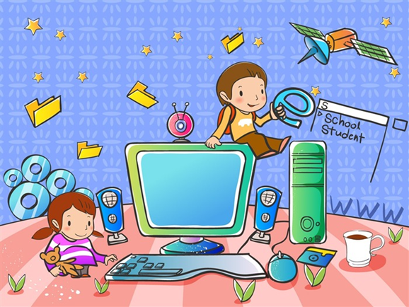
Использование ИКТ
на этапах логопедических занятий
При объяснении (введении) нового материала.
При закреплении.
При повторении.
При обобщении.
При обследовании.
При формировании звукопроизношения.

Slide 13
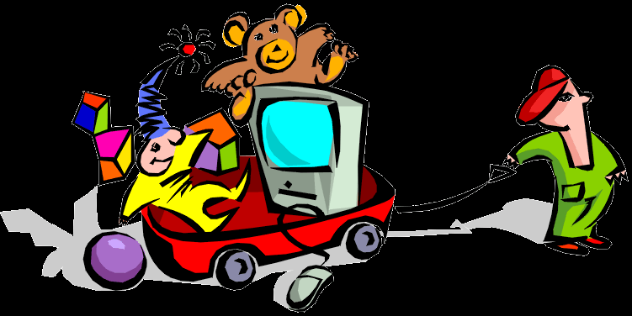
Использование ИКТ
на этапах логопедических занятий
В коррекционной работе по развитию артикуляционной моторики, речевого дыхания.
В коррекционной работе по формированию фонематического анализа и восприятия, овладение элементами грамоты.
В коррекционной работе на лексическом уровне.
В коррекционной работе на синтаксическом уровне.
В коррекционной работе по развитию связной речи

Slide 14
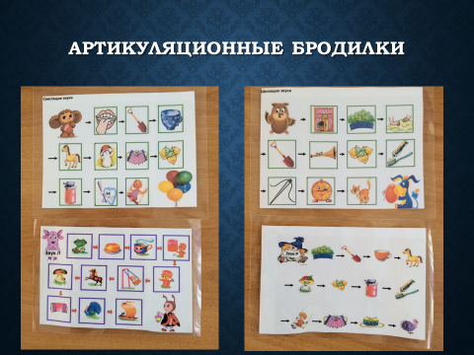
Применение ИКТ в своей работе:
Создание картотек: физминутки, дыхательные упражнения, пальчиковая гимнастика, артикуляционная гимнастика, автоматизация звуков, домашние задания, игры на развитие словарного запаса, загадки, скороговорки и т.д.

Slide 15
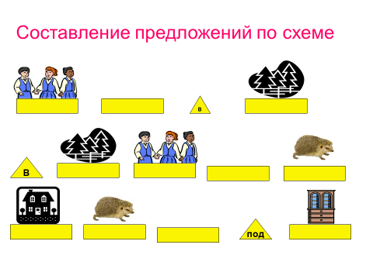
Применение ИКТ в своей работе:
Создание и показ презентаций, игр, слайд-шоу по различным лексическим темам, автоматизации и дифференциации звуков, развитие фонетико-фонематической стороны речи и пр.

Slide 16
Применение ИКТ в своей работе:
Показ презентаций на семинарах и родительских собраний с целью просветления и консультирования

Slide 17
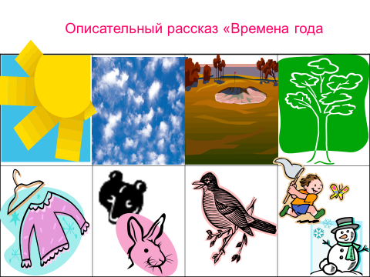
Применение ИКТ в своей работе:
Использование предметных картинок, различных иллюстраций в сети интернет для развития различных сторон речи детей

Slide 18

Медиаресурсы, используемые на логопедических занятиях
Логопедический тренажер «Дэльфа -142», Дэльфа М, 2007 г.
Логопедическая коррекционная программа «Игры для Тигры», ООО «РВС», 2003 г.
«Букварик смешарик», ООО «Новый диск», 2007 г.
«Баба Яга учится читать», Медиахаус, 2003 г.
«Учимся читать», авт. и рук. Синицын А. И., 2004 г.
«Букварь», ООО «Мультимедийные образовательные системы», 2005 г.
Программа «Развитие речи. Учимся говорить правильно», ООО «Новый диск», 2008 г.
1С: Образовательная коллекция «Скоро в школу. Учимся читать», ООО «1С-Паблишинг», 2009 г.
Авторские презентации логопедических занятий

Slide 19
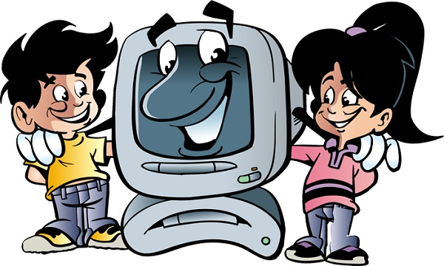
Планируемые результаты
Оптимальное сочетание использования компьютерных технологий в процессе коррекции нарушений речи дошкольников с традиционными методами и приемами логопедической работы позволит эффективнее устранять речевые недостатки и тем самым преодолевать преграды на пути успешной подготовки детей к школе.

